Slide 1

2.3 线性表的链式存储结构
L
P
a₁
a₂
a_{i-1}
a_{i}
a_{i+1}
a_{n}
n

Slide 2
bool GetElem ( SLink L, int pos, ElemType &e )
{ // 若1≤pos≤LengthList(L)，则用 e 带回L中第 pos 个元素的值且返回函数值为TRUE,否则返回函数值为FALSE
p = L->next; j =1; // 变量初始化，p 指向第一个结点
while ( p!=NULL && j< pos )
{ // 顺结点的指针向后查找，直至 p 指到第pos个结点或 p 为空止
p = p->next; ++j;
} // while
if ( p==NULL || j>pos ) return FALSE; // 链表中不存在第 pos 个结点
e = p->data; // 取到第 pos 个元素
return TRUE;
} // GetElem

Slide 3

2.3 线性表的链式存储结构

Slide 4
2.3 线性表的链式存储结构
Status Listinsert_L(LinkList &L,int i,ElemType e){
//在带头结点的单链表性表L中第i个位置之前插入元素e
p=L; j=0;
while (p &&j<i-1){p=p->next ;++j;
} //寻找第i-1个结点
if(! p||j>i-1)return ERROR; //i小于1或者大于表长
s=(LinkList)malloc(sizeof(Lnode)); //生成新结点插入L中
s->data=e;
s->next =p->next ;
p->next=s;
return OK;
} //Listinsert_L
p
1
a_{i-1}
a_{i}
5
4
2
s
e
3

Slide 5
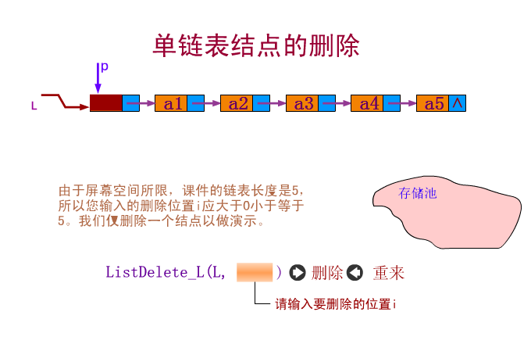
2.3 线性表的链式存储结构

Slide 6
2.3 线性表的链式存储结构
Status ListDelete_L(LinkList &L,int i,ElemType &e){
//在带头结点的单链线性表L中，删除第i个元素，并由e返回其值
p=L;j=0;
while(p->next &&j<i-1){ //寻找第i个结点，并令p指向其前驱
p=p->next; ++j;
}
if(!p->next)||j>i-1)return ERROR；//删除位置不合理
q=p->next; p->next=q->next;
e=q->data; free(q);
return OK;
} //ListDelete_L
存储池
1
q
2
4
p
a_{i-1}
a_{i}
a_{i+1}
3

Slide 7
2.3 线性表的链式存储结构
向前插入建立单链表

Slide 8
2.3 线性表的链式存储结构
void CretlList_L(LinkList &L,int n){
//逆位序输入n个元素的值，
//建立带表头结点的单链线性表L。
L=(LinkList)malloc(sizeof(LNode));
L->next=NULL; // 先建立一个带头结点的单链表
for(i=n;i>0;- -i){
p=(Linklist)malloc(sizeof(LNode)); //生成新结点
scanf(&p->data); //输入元素值
p->next=L->next;
L->next=p;
}
} //CreateList_L
L
^
L
a_{i}
2
1
p
a_{i-1}

Slide 9
a₁
a₂
…
a_{i-1}
a_{i}
a_{i+1}
…
a_{n}
顺序存储结构的优缺点
  优点
    逻辑相邻，物理相邻
    可随机存取任一元素
    存储空间使用紧凑
  缺点
    空间利用率不高（预先按最大空间分配）
    表的容量难以扩充
    插入或删除时需移动大量元素

Slide 10
2.3 线性表的链式表示和实现
重点和难点：
重点：链表上各种基本算法的实现及相关的时间性能分析
难点：线性链表的算法设计思想、要点的掌握和灵活运用。
线性链表
L
a₁
a₂
a_{i-1}
a_{i}
a_{i+1}
a_{n}
n

Slide 11
2.3 线性表的链式存储结构
例 线性表 (ZHAO,QIAN,SUN,LI,ZHOU,WU,ZHENG,WANG)
存储地址
1
7
13
19
25
31
37
43
数据域 | 指针域
LI | 43
QIAN | 13
SUN | 1
WANG | NULL
WU | 37
ZHAO | 7
ZHENG | 19
ZHOU | 25
头指针
31
H
ZHAO
QIAN
SUN
LI
ZHOU
WU
ZHENG
WANG
^

Slide 12
2.3 线性表的链式存储结构
  1、线性链表
    定义：结点中只含一个指针域的链表叫线性链表，也叫单链表
头结点:在单链表第一个结点前附设一个结点叫头结点
头结点指针域为空表示线性表为空
头结点
L
a₁
a₂
…...
a_{n} ^
L
^
空表

Slide 13
2.3 线性表的链式存储结构
    线性表的单链表存储结构
  typedef struct LNode{
  ElemType data; //数据域
  struct LNode *next; //后向指针域
  }LNode, *LinkList;
指针、结构的用法回顾：
LinkList p;
*p
p->next或(*p).next
p->data或(*p).data
data
next
p
结点（*p）

Slide 14

2.3 线性表的链式存储结构
    单链表的基本运算
      取元素：取单链表中第i个元素，若第i个元素存在其值赋给e，并返回OK；否则返回ERROR。
        算法演示
        算法描述
        算法评价
若1<=i<=表长n，则频度为i-1
While循环中语句频度为
否则，频度为n

Slide 15

2.3 线性表的链式存储结构
      插入：在带头结点的单链表性表L中第i个位置之前插入元素e。
        算法演示
        算法描述
        算法评价

Slide 16
2.3 线性表的链式存储结构
      删除：在带头结点的单链线性表L中，删除第i个元素，并由e返回其值。
        算法演示
        算法描述
        算法评价

Slide 17

2.3 线性表的链式存储结构
      动态建立单链表算法：逆位序输入n个元素的值，建立带表头结点的单链线性表L。
思考：前面所学的插入结点算法和本算法有何异同？
        算法描述
        算法评价

Slide 18
单链表小结
      单链表是一种动态结构，不需预先分配空间
      插入或删除操作无需需移动大量元素
      指针占用额外存储空间
      不能随机存取，查找速度慢
L
a₁
a₂
…...
a_{n} ^

